Slide 1






МЕРЫ ПОДДЕРЖКИ БИЗНЕСА, ОКАЗЫВАЕМЫЕ МИНИСТЕРСТВОМ ЭКОНОМИКИ РТ В 2023 ГОДУ
АНО «ЦЕНТР КЛАСТЕРНОГО РАЗВИТИЯ
И ПРОЕКТНОГО УПРАВЛЕНИЯ
РЕСПУБЛИКИ ТАТАРСТАН»
ЦЕНТР РЕАЛИЗАЦИИ ПРОГРАММ ПОДДЕРЖКИ И РАЗВИТИЯ МСП РЕСПУБЛИКИ ТАТАРСТАН

Slide 2
МЕРЫ ПОДДЕРЖКИ ДЛЯ СМСП И САМОЗАНЯТЫХ 2023г.
01 Микрофинансовый продукт «Содействие 2023»
Для кого? | Для всех субъектов МСП Республики Татарстан, соответствующих 209 -ФЗ
На какие цели? | Любые обоснованные заемщиками затраты
Сумма микрозайма | сумма от 300 тыс. рублей до 5 млн рублей – независимо от введения режима повышенной готовности или режима чрезвычайной ситуации
Срок микрозайма | От 3 до 36 месяцев
Процентная ставка | От 1/2 ключевой ставки Банка России, установленной на момент заключения договора микрозайма, до 5,5 % годовых.
Обеспечение | Согласно правилам Некоммерческой микрокредитной компании «Фонд поддержки предпринимательства Республики Татарстан»
.
ФАСТТРЕК.РФ

Slide 3
МЕРЫ ПОДДЕРЖКИ ДЛЯ СМСП И САМОЗАНЯТЫХ 2023г.
02 Микрофинансовый продукт «Экспресс 2023»
Рассмотрение заявки осуществляется не более 1 рабочего дня, следующего
за днем ее поступления
Для кого? | Для всех субъектов МСП Республики Татарстан, соответствующих 209 -ФЗ
На какие цели? | Любые обоснованные заемщиками затраты
Сумма микрозайма | сумма от 300 тыс. рублей до 1 млн рублей
Срок микрозайма | От 3 до 24 месяцев
Процентная ставка | От 1/2 ключевой ставки Банка России, установленной на момент заключения договора микрозайма, до 5,5 % годовых.
Обеспечение | Согласно правилам Некоммерческой микрокредитной компании «Фонд поддержки предпринимательства Республики Татарстан»
.
ФАСТТРЕК.РФ

Slide 4
МЕРЫ ПОДДЕРЖКИ ДЛЯ СМСП И САМОЗАНЯТЫХ 2023г.
03 Микрофинансовый продукт «Стартап»
Для кого? | Для субъектов МСП, зарегистрированных и действующих не более 11 месяцев (до даты подачи заявки)
На какие цели? | Любые обоснованные заемщиками затраты
Сумма микрозайма | Сумма от 100 тыс. рублей до 500 тыс. рублей
Срок микрозайма | От 3 до 36 месяцев
Процентная ставка | 2% годовых.
Обеспечение | Согласно правилам Некоммерческой микрокредитной компании «Фонд поддержки предпринимательства Республики Татарстан»
.
Рассмотрение заявки осуществляется не более 1 рабочего дня, следующего
за днем ее поступления
ФАСТТРЕК.РФ

Slide 5
МЕРЫ ПОДДЕРЖКИ ДЛЯ СМСП И САМОЗАНЯТЫХ 2023г.
04
Микрофинансовый продукт «Самозанятые 2023»
Для кого? | Для самозанятых граждан, зарегистрированных и осуществляющих свою деятельность на территории РТ и не являющихся ИП, при этом с даты последней постановки на учет в качестве налогоплательщика налога на профессиональный доход должно пройти не менее одного месяца; на любые обоснованные заемщиками затраты, необходимые для осуществления деятельности заемщика, доходы от которой облагаются налогом на профессиональный доход
На какие цели? | Любые обоснованные заемщиками затраты, необходимые для осуществления деятельности заемщика, доходы от которой облагаются налогом на профессиональный доход
Сумма микрозайма | от 50 000 до 500 000 рублей
Срок микрозайма | от 3 до 36 месяцев
Процентная ставка (годовых) | Процентная ставка (годовых) - от 1/2 ключевой ставки Банка России, установленной на момент заключения договора микрозайма, до 5,5 % годовых
Обеспечение | Согласно правилам Некоммерческой микрокредитной компании «Фонд поддержки предпринимательства Республики Татарстан»
.
ФАСТТРЕК.РФ

Slide 6
МЕРЫ ПОДДЕРЖКИ ДЛЯ СМСП И САМОЗАНЯТЫХ 2023г.
₀₅ Микрофинансовый продукт «Импортозамещение»
Для кого? | Получатели – субъекты МСП, разместившие информацию в разделе «Каталог предложений. Предложения по замещению» на ЭТП «Республиканский маркетинговый центр Татарстана» (http://rmcrt.ru/goods.html); - основным видом деятельности субъекта МСП на 24.02.2022 является деятельность, входящая в разделы А «Сельское, лесное хозяйство, охота, рыболовство и рыбоводство», С «Обрабатывающие производства» общероссийского классификатора видов экономической деятельности ОК 029-2014 (КДЕС Ред. 2)
На какие цели? | Любые обоснованные заемщиками затраты
Сумма микрозайма | От 300 000 до 5 000 000 рублей.
Срок микрозайма | От 3 до 36 месяцев.
Процентная ставка | от 1/2 ключевой ставки Банка России, установленной на момент заключения договора микрозайма, до 5 % годовых
Обеспечение | Согласно правилам Некоммерческой микрокредитной компании «Фонд поддержки предпринимательства Республики Татарстан»
.
ФАСТТРЕК.РФ

Slide 7
МЕРЫ ПОДДЕРЖКИ ДЛЯ СМСП И САМОЗАНЯТЫХ 2023г.
06 Микрофинансовый продукт «Промпарки»
Целевой сегмент | Для управляющих компаний индустриальных (промышленных) парков и/или резидентов индустриальных (промышленных) парков, являющихся субъектами малого и среднего предпринимательства, заключивших с Министерством экономики Республики Татарстан соглашение об осуществлении деятельности на территории индустриальных (промышленных) парков
Целевое использование | Любые обоснованные заемщиками затраты
Сумма микрозайма | От 300 000 до 5 000 000 рублей.
Срок микрозайма | От 3 до 36 месяцев.
Процентная ставка | от 1/2 ключевой ставки Банка России, установленной на момент заключения договора микрозайма, до 4,5 % годовых.
Обеспечение | Согласно правилам Некоммерческой микрокредитной компании «Фонд поддержки предпринимательства Республики Татарстан»
.
ФАСТТРЕК.РФ

Slide 8
МЕРЫ ПОДДЕРЖКИ ДЛЯ СМСП И САМОЗАНЯТЫХ 2023г.
07 Микрофинансовый продукт «Социальное предпринимательство»
.
Для кого? | Для социальных предприятий Республики Татарстан
На какие цели? | Любые обоснованные заемщиками затраты
Сумма микрозайма | От 100 000 до 5 000 000 рублей
Срок микрозайма | От 3 до 36 месяцев
Процентная ставка | – от 1/2 ключевой ставки Банка России, установленной на момент заключения договора микрозайма, до 4,5 % годовых.
Обеспечение | Согласно правилам Некоммерческой микрокредитной компании «Фонд поддержки предпринимательства Республики Татарстан»
ФАСТТРЕК.РФ

Slide 9
08 Микрофинансовый продукт «Развитие экспорта 2023»
МЕРЫ ПОДДЕРЖКИ ДЛЯ СМСП И САМОЗАНЯТЫХ 2023г.
Для кого? | Для экспортёров, у которых в 2022 и 2023 году были заключены экспортные контракты
На какие цели? | Любые обоснованные заемщиками затраты
Сумма микрозайма | От 300 000 до 5 000 000 рублей.
Срок микрозайма | От 3 до 36 месяцев
Процентная ставка | 1) при сумме контрактов от 1 000 000 долларов США – 0,1% годовых; 2) при сумме контрактов от 500 000 долларов США до 999 000 долларов США – 1% годовых; 3) при сумме контрактов от 100 000 долларов США до 499 000 долларов США – 3% годовых; 4) при сумме контрактов от 10 000 долларов США до 99 000 долларов США – 5,5% годовых (моногород – ½ от ключевой ставки Банка России на дату заключения договора микрозайма).
Обеспечение | Согласно правилам Некоммерческой микрокредитной компании «Фонд поддержки предпринимательства Республики Татарстан»
.
ФАСТТРЕК.РФ

Slide 10
МЕРЫ ПОДДЕРЖКИ ДЛЯ СМСП И САМОЗАНЯТЫХ 2023г.
09
ФИНАНСИРОВАНИЕ УЧАСТИЯ В ВЫСТАВОЧНО- ЯРМАРОЧНЫХ МЕРОПРИЯТИЯХ НА ТЕРРИТОРИИ РОССИЙСКОЙ ФЕДЕРАЦИИ ДЛЯ СМСП И САМОЗАНЯТЫХ ГРАЖДАН
Услуга включает в себя финансирование участия в выставочно-ярмарочных мероприятиях на территории Российской Федерации. Оплачивается регистрационный сбор, аренды выставочной площади и оборудования.
10
ОБЕСПЕЧЕНИЕ РАЗМЕЩЕНИЯ ТОВАРОВ НА МАРКЕТПЛЕЙСАХ ДЛЯ СМСП И САМОЗАНЯТЫХ ГРАЖДАН
Услуга включает в себя создание личного кабинета, товарных карточек с подготовкой текстовых материалов, фотосъемку продукции (при необходимости), настройку склада, а также консультацию по ведению продаж на выбранном маркетплейсе (Ozon, WildBerries, KazanExpress + Яндекс.Маркет для СМСП)
11
ПОВЫШЕНИЕ КВАЛИФИКАЦИИ СОТРУДНИКОВ СУБЪЕКТА МСП ПО РАБОТЕ НА МАРКЕТПЛЕЙСАХ
Услуга включает повышение квалификации одного сотрудника субъекта МСП по работе на маркетплейсах таких как Wildberries, Ozon, AliExpress, Яндекс. Маркет на безвозмездной основе с получением удостоверения дополнительного образования
12
ПРЕДОСТАВЛЕНИЕ ДОСТУПА К ОБУЧАЮЩИМ КУРСАМ ПО ВОПРОСАМ ВЕДЕНИЯ БИЗНЕСА
Услуга включает предоставление доступа на обучающий онлайн курс на выбор:
- команда и делегирование; - адаптация бизнеса к новым реалиям; - знакомство с ВКонтакте: с нуля до запуска рекламы
Цифровая платформа
МСП.РФ

Slide 11
МЕРЫ ПОДДЕРЖКИ ДЛЯ СМСП И САМОЗАНЯТЫХ 2023г.
₁₃
ПРЕДОСТАВЛЕНИЕ БЕСПЛАТНОГО ДОСТУПА К СЕРВИСУ ДЛЯ СДАЧИ ОТЧЕТНОСТИ В ФНС, ПФР, ФСС,
РОССТАТ, ЦБ РФ НА ОДИН ГОД
14
ФИНАНСИРОВАНИЕ РАЗРАБОТКИ БИЗНЕС-ПЛАНА ПРЕДПРИЯТИЙ
15
ФИНАНСИРОВАНИЕ СЕРТИФИКАЦИИ ПРОДУКЦИИ
Разработка бизнес-плана предприятий под ключ для субъектов МСП включает в себя описание сути и содержания инвестиционного проекта, процесса его реализации, необходимое оборудование,организационную структуру бизнеса, и пр.
Услуга включает в себя финансирование оформления разрешительной документации – сертификата/ свидетельства в количестве не
более 3-х документов для 1 субъекта МСП
Предоставление бесплатного доступа к
сервису для сдачи отчетности на один год с предоставлением ЭЦП.
16
17
ПРЕДОСТАВЛЕНИЕ БЕСПЛАТНОГО ДОСТУПА К СИСТЕМЕ ЭЛЕКТРОННОГО ДОКУМЕНТООБОРОТА
18
ФИНАНСИРОВАНИЕ ОКАЗАНИЯ УСЛУГ ПО РЕКЛАМЕ ПРОДУКЦИИ/УСЛУГ СМСП
ПРОГРАММА ПО ВЫХОДУ НА OZON
Программа для новых продавцов. Участвующие в ней предприниматели получат консультации от экспертов Ozon для первых продаж на маркетплейсе, а также 5 000 бонусных баллов (1 балл = 1 рубль), которые можно потратить на продвижение своих товаров на платформе.
Реклама продукции и услуг субъекта МСП по 1 пакетному предложению на выбор (ведение соцсетей, создание сайтов, фирменного стиля, размещение информации в региональных СМИ)
Предоставление бесплатного доступа к сервису для электронного документооборота на один год.
Цифровая платформа
МСП.РФ

Slide 12
МЕРЫ ПОДДЕРЖКИ ДЛЯ СМСП И САМОЗАНЯТЫХ 2023г.
ПОВЫШЕНИЕ КВАЛИФИКАЦИИ ИЛИ ПЕРЕКВАЛИФИКАЦИИ СОТРУДНИКОВ СУБЪЕКТА МСП
19
20
ПРОВЕДЕНИЕ ПАТЕНТНЫХ ИССЛЕДОВАНИЙ
21
ЮРИДИЧЕСКИЕ И БУХГАЛТЕРСКИЕ КОНСУЛЬТАЦИИ
Услуга включает в себя оценку коммерческой значимости изобретений субъекта МСП, анализ технического уровня, оценку патентоспособности объекта интеллектуальной деятельности, проверку патентной чистоты и анализ конкурентоспособности продукции
В рамках услуги финансируется обучение 1 сотрудника субъекта МСП по программам повышения квалификации/переподготовке по направлениям, необходимым субъекту МСП до 30 000 руб. Вид обучающей программы определяет сам субъект МСП.
Предоставление юридических и бухгалтерских консультаций по вопросу регистрации предприятий на безвозмездной основе
ОБРАЗОВАНИЕ.
ОБУЧАЮЩИЕ МЕРОПРИЯТИЯ, ПРОВОДИМЫЕ ЦЕНТРОМ "МОЙ БИЗНЕС "
23
ПРОГРАММА ОТ HEADHUNTER ДЛЯ СОЦИАЛЬНЫХ ПРЕДПРИНИМАТЕЛЕЙ
24
22
ПРОВЕДЕНИЕ ПАТЕНТНОГО ПОИСКА
Финансирование проведения одного патентного поиска для субъекта МСП.
Проведение патентного поиска в соответствии с ГОСТ Р.15.011–96 «Система разработки и постановки продукции на производство. Патентные исследования. Содержание и порядок проведения»
Предоставление доступа к бесплатному размещению до 2 вакансий для социальных предприятий на сервисе HeadHunter.сроком на 30 дней.
Поиск вакансий можно запустить в любой момент, когда наступит потребность в найме сотрудников в течении 1 года.
Услуга включает в себя запись на офлайн и онлайн обучающие мероприятия, проводимые центром "Мой бизнес", а также тренинги и мастер-классы в 2023 году
Цифровая платформа МСП.РФ

Slide 13
МЕРЫ ПОДДЕРЖКИ ДЛЯ СМСП И САМОЗАНЯТЫХ 2023г.
ПРЕДОСТАВЛЕНИЕ БЕСПЛАТНОГО КУПОНА ДЛЯ УДВОЕНИЯ ПЕРВОГО ПЛАТЕЖА В СЕРВИСЕ VK РЕКЛАМА НА СУММУ ОТ 3000 ДО 5000 РУБЛЕЙ
26
КОМПЛЕКСНАЯ УСЛУГА ПО ОБУЧЕНИЮ ИНСТРУМЕНТАМ ПРОДВИЖЕНИЯ В РОССИЙСКИХ СОЦИАЛЬНЫХ СЕТЯХ И МЕССЕНДЖЕРАХ ДЛЯ СМСП
ОБУЧЕНИЕ С ДАЛЬНЕЙШИМ ПРОДВИЖЕНИЕМ ПРОДУКЦИИ ЧЕРЕЗ СЕРВИСЫ АВТОМАТИЧЕСКОГО ЗАПУСКА ИНТЕРНЕТ-РЕКЛАМЫ
25
27
Услуга включает в себя онлайн мастер-классы по следующим модулям:
Модуль 1. Подготовка кампании
Модуль 2. Работа с контентом для социальных сетей
Модуль 3. Продвижение «ВКонтакте»
Модуль 4. Таргетированная реклама «ВКонтакте»
Модуль 5.Принципы и алгоритмы создания ярких креативов
Модуль 6. Продвижение в «Телеграм»
Модуль 7. Продвижение в других социальных сетях Модуль 8. Рекламная система MyTarget
Модуль 9. Аналитика и реализация кампании
Обучающие курсы в формате онлайн по продвижению продукции/услуг в интернете. По результатам прохождения курсов предоставляется подписка на сервис Яндекс.Бизнес, который запустит «умную» рекламу бизнеса на релевантных площадках
Предоставление купона на удвоение первого платежа на рекламу сообщества/магазина ВКонтакте на сумму от 3 000 до 5 000 рублей для новых пользователей платформы VK Реклама.
Активация промокода происходит при пополнении заявителем личного кабинета платформы VK Реклама на сумму, равную номиналу купона.
Цифровая платформа МСП.РФ

Slide 14
МЕРЫ ПОДДЕРЖКИ ДЛЯ СМСП В 2023 г.
ГРАНТОВАЯ ПОДДЕРЖКА МОЛОДЫХ ПРЕДПРИНИМАТЕЛЕЙ В ВОЗРАСТЕ ДО 25 ЛЕТ ВКЛЮЧИТЕЛЬНО
29
ГРАНТОВАЯ ПОДДЕРЖКА СОЦИАЛЬНЫХ ПРЕДПРИЯТИЙ
28
Грант предоставляется в целях финансового обеспечения расходов, связанных с реализацией проекта в сфере социального предпринимательства:
Размер гранта: от 100 тысяч рублей до 500 тысяч рублей.
Грант предоставляется однократно на конкурсной основе.
Условия:
- предприятие признано социальным (ч.3, ст.24.1 №209-ФЗ) и внесено в единый реестр СМСП в период с 10 июля по 10 декабря текущего календарного года;
- субъект МСП, впервые признанный социальным предприятием, прошел обучение в рамках обучающей или акселерационной программы ЦПП, ЦИСС или Корпорации МСП;
- обеспечить софинансирование не менее 25 % от размера расходов, предусмотренных на реализацию проекта.
Грант предоставляется в целях финансового обеспечения расходов заявителей, связанных с реализацией проекта:
Размер гранта: от 100 тысяч рублей до 500 тысяч рублей.
Грант предоставляется однократно на конкурсной основе.
Условия:
- субъект МСП создан физическим лицом до 25 лет включительно (физическое лицо в возрасте до 25 лет (включительно) на момент подачи документов для получения гранта зарегистрировано в качестве индивидуального предпринимателя или юридического лица, доля (суммарная доля) участия в уставном (складочном, акционерном) капитале которых одного или нескольких физических лиц в возрасте до 25 лет включительно превышает 50 процентов);
- субъект МСП малого и среднего предпринимательства прошел обучение в рамках обучающей программы или акселерационной программы центра «Мой бизнес» в течение года до момента получения гранта по направлению осуществления предпринимательской деятельности;
-обеспечить софинансирование не менее 25 % от размера расходов, предусмотренных на реализацию проекта.
Цифровая платформа
МСП.РФ

Slide 15
30
МЕРЫ ПОДДЕРЖКИ ДЛЯ ЭКСПОРТНО ОРИЕНТИРОВАННЫХ ПРЕДПРИЯТИЙ 2023 г.
31
ОБУЧЕНИЕ ВНЕШНЕЭКОНОМИЧЕСКОЙ ДЕЯТЕЛЬНОСТИ
ПОИСК ЗАРУБЕЖНОГО К ОНТР АГЕНТ А
Услуга включает в себя формирование или актуализацию коммерческого предложения, формирование и перевод презентационных и других материалов на иностранный язык, поиск и подбор иностранного покупателя, а также сопровождение переговорного процесса.
Услуга включает в себя запись на семинары и вебинары на внешнеэкономическую тематику. Мероприятия подробно охватывают весь жизненный цикл экспортного проекта.
32
СОПРОВОЖДЕНИЕ ЭКСПОРТНОГО КОНТРАКТА
33
СОДЕЙСТВИЕ В ОРГАНИЗАЦИИ И ОСУЩЕСТВЛЕНИИ ТРАНСПОРТИРОВКИ ПРОДУКЦИИ
Услуга включает в себя проведение правовой экспертизы контракта/подготовку проекта экспортного контракта, содействие в оформлении документов в рамках прохождения таможенных процедур, консультирование по вопросам налогообложения и соблюдения валютного регулирования и валютного контроля.
Услуга включает в себя содействие в организации и осуществлении транспортировки продукции до границ Российской Федерации.
Услуга включает в себя софинансирование до 80% затрат, но не более 500 тыс. руб на компанию.
Цифровая платформа
МСП.РФ

Slide 16
МЕРЫ ПОДДЕРЖКИ ДЛЯ ЭКСПОРТНО ОРИЕНТИРОВАННЫХ ПРЕДПРИЯТИЙ 2023 г.
СОДЕЙСТВИЕ В ПРИВЕДЕНИИ ПРОДУКЦИИ И (ИЛИ) ПРОИЗВОДСТВЕННОГО ПРОЦЕССА В СООТВЕТСТВИИ С ТРЕБОВАНИЯМИ, ПРЕДЪЯВЛЯЕМЫМИ НА ВНЕШНИХ РЫНКАХ ДЛЯ ЭКСПОРТА ТОВАРОВ (СТАНДАРТИЗАЦИЯ, СЕРТИФИКАЦИЯ, НЕОБХОДИМЫЕ РАЗРЕШЕНИЯ)
35
34
УЧАСТИЕ В МЕЖДУНАРОДНЫХ ВЫСТАВКАХ
Услуга включает в себя:
аренду выставочной площади;
застройку стенда;
аренду дополнительного оборудования;
организацию работы переводчиков;
трансфер;
перевод на иностранный язык презентационных материалов;
доставку выставочных образцов;
оплата регистрационных взносов.
В I квартале 2023 года предприниматели участвуют в международных выставках в Турции, в Узбекистане и в России.
Услуга включает в себя:
- содействие субъекту малого и среднего предпринимательства в получении комплекса работ (мероприятий), осуществляемых в целях оценки соответствия продукции и (или) производственного процесса требованиям, предъявляемым на внешних рынках;
- подготовку (разработку, доработку, перевод) технической документации на продукцию;
- таможенное оформление, в случае если соответствие указанным требованиям является обязательным требованием законодательства страны экспорта или требованием иностранного контрагента, содержащимся в экспортном контракте.
Услуга включает в себя софинансирование Фондом до 80% затрат, но не более 1 млн руб. на компанию.
.
Цифровая платформа МСП.РФ

Slide 17
МЕРЫ ПОДДЕРЖКИ ДЛЯ ЭКСПОРТНО ОРИЕНТИРОВАННЫХ ПРЕДПРИЯТИЙ 2023г.
36
37
УСЛУГА ПО СОДЕЙСТВИЮ В РАЗМЕЩЕНИИ ТОВАРА (РАБОТЫ, УСЛУГИ) НА МЕЖДУНАРОДНЫХ ЭЛЕКТРОННЫХ ТОРГОВЫХ ПЛОЩАДКАХ
УЧАСТИЕ В АКСЕЛЕРАЦИОННОЙ ПРОГРАММЕ
Услуга включает в себя формирование у субъектов малого и среднего предпринимательства навыков и прикладных компетенций по ведению экспортной деятельности, расчет финансовых моделей, определение целевых аудиторий, сегментов и ниш товаров, развитие системы международных продаж и каналов сбыта, разработку логистических маршрутов, развитие системы международных продаж и каналов сбыта, разработку логистических маршрутов.
Акселерационные программы:
«Экспортный Форсаж»;
«Экспортеры 2.0».
Услуга включает в себя размещение на международных маркетплейсах, обучение работе на них, а также сопровождение в течение времени размещения.
Услуга предоставляется согласно списку международных электронных торговых площадок, аккредитованных АО «Российский экспортный центр».
Цифровая платформа МСП.РФ

Slide 18
МЕРЫ ПОДДЕРЖКИ ДЛЯ ПРОМЫШЛЕННЫХ ПАРКОВ 2023г.
СУБСИДИРОВАНИЕ ЧАСТИ ЗАТРАТ ЗА ПОТРЕБЛЕННУЮ ЭЛЕКТРОЭНЕРГИЮ
38
Целевой сегмент | Для управляющих компаний индустриальных (промышленных) парков и/или резидентов индустриальных (промышленных) парков, являющихся субъектами малого и среднего предпринимательства, заключивших с Министерством экономики Республики Татарстан соглашение об осуществлении деятельности на территории индустриальных (промышленных) парков, имеющих прямые договорные отношения с организацией, поставляющей электрическую энергию и являющихся потребителем электрической энергии уровней напряжения НН, СН-I и СН-II
Сумма субсидии | В зависимости от объема затрат по уплате электроэнергии за год, предшествующий году подачи заявки.
Обеспечение | Постановление Кабинета Министров Республики Татарстан от 28.06.2021 №505 "Об утверждении Порядка предоставления из бюджета Республики Татарстан субсидии резидентам и управляющим компаниям индустриальных (промышленных) парков, являющихся субъектами малого и среднего предпринимательства, на возмещение части затрат по оплате расходов за потребленную электроэнергию"

Slide 19
МЕРЫ ПОДДЕРЖКИ ДЛЯ ПРОМЫШЛЕННЫХ ПАРКОВ 2023г.
39
ФИНАНСИРОВАНИЕ СТРОИТЕЛЬСТВА ДОРОЖНОЙ И
ИНЖЕНЕРНОЙ ИНФРАСТРУКТУРЫ ПРОМЫШЛЕННЫХ ПАРКОВ
Целевой сегмент | Для промышленных парков с низким уровнем заполняемости, расположенных в муниципальных районах и имеющих потребности в строительстве дорожной и инженерной инфраструктуры
Целевое использование | Создание, модернизация и (или) реконструкция объектов инженерной, энергетической и дорожной инфраструктуры, находящихся на территории и (или) на прилегающей территории индустриальных (промышленных) парков, а также технологического присоединения к инженерным сетям
Обеспечение | Правила отбора индустриальных (промышленных) парков для создания, модернизации и (или) реконструкции объектов инженерной, энергетической и дорожной инфраструктуры, находящихся на территории и (или) на прилегающей территории индустриальных (промышленных) парков, а также технологического присоединения к инженерным сетям, утвержденные Приказом Министерства экономики Республики Татарстан от 18.03.2022 (в ред. от 06.12.2022 №407).

Slide 20
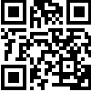
МЕРЫ ПОДДЕРЖКИ
НО «ГАРАНТИЙНЫЙ ФОНД РЕСПУБЛИКИ ТАТАРСТАН»
ПОРУЧИТЕЛЬСТВО СУБЪЕКТАМ МСП И САМОЗАНЯТЫМ ГРАЖДАНАМ, НЕ РАСПОЛАГАЮЩИМ ДОСТАТОЧНЫМ ЗАЛОГОВЫМ ОБЕСПЕЧЕНИЕМ ПРИ ПОЛУЧЕНИИ КРЕДИТА
40
41
УСЛУГИ ЕДИНОГО ЦЕНТРА КРЕДИТОВАНИЯ
Подбор оптимального кредитного продукта;
Помощь в формировании пакета документов;
Подача заявки в финансовые организации;
Безвозмездное оказание услуг
Основные условия предоставления поручительств:
сумма поручительства до 70 млн руб;
доля поручительства до 70% от суммы кредита, банковской гарантии;
Комиссия 0,5 – 1 % от суммы предоставляемого поручительства (в рамках специальных продуктов предусмотрена льготная ставка комиссии)

Slide 21
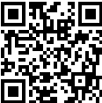
МЕРЫ ПОДДЕРЖКИ
НО «ГАРАНТИЙНЫЙ ФОНД РЕСПУБЛИКИ ТАТАРСТАН»
42
ПРОДУКТЫ НО «ГАРАНТИЙНЫЙ ФОНД РЕСПУБЛИКИ ТАТАРСТАН»
Наименование продукта | Максимальный размер поручительства | Максимальная сумма поручительства | Размер вознаграждения | Обеспеченность обязательства
1. Стандартный | 50% | 70 000 000,00 | 1% | 50%
2. Предпринимательство на селе | 70% | 5 000 000,00 | 0,5% | 30%
3. Согарантия | 70% (совместно с АО «Корпорация «МСП») | 70 000 000,00 | 0,75% | 30%
4. Ускоренный | 50% | 15 000 000,00 | 0,75% | 30%
5. Банковская гарантия | 50% | 70 000 000,00 | 0,5% | 50%
6. Механизм без повторного андеррайтинга | 50% | 25 000 000,00 | 0,75-1% | -
7. Гарантированный экспорт | 60% | 50 000 000,00 | 0,5% | 40%
8. Промышленное развитие | 60% | 50 000 000,00 | 0,75% | 40%
9. Поддержка - 2022 | 50% | 70 000 000,00 | 0,5% | 50%

Slide 22
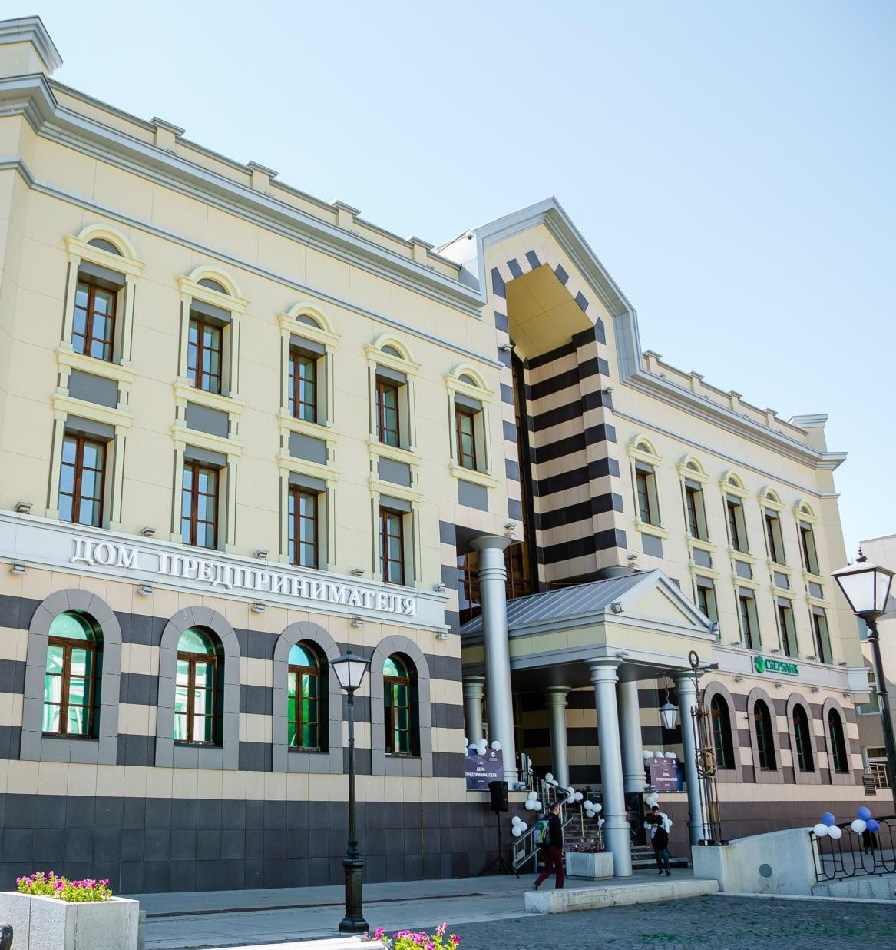





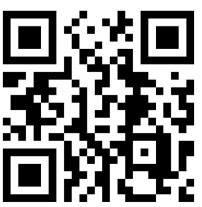
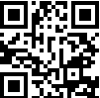


КАК ПОЛУЧИТЬ УСЛУГИ ФОНДА?
ОБРАТИТЬСЯ В ФОНД:
+7 (843) 524 90 90 FPPRT.RU|МСП.РФ||МОИ СУБСИДИИ
INFO@FPPRT.RU КАЗАНЬ, УЛ. ПЕТЕРБУРГСКАЯ 28
ОБРАТИТЬСЯ К РЕГИОНАЛЬНЫМ ПРЕДСТАВИТЕЛЯМ
В МУНИЦИПАЛЬНЫХ РАЙОНАХ РЕСПУБЛИКИ ТАТАРСТАН КОНТАКТЫ ПО ТЕЛ. +7 (843) 524 90 90 ГОРЯЧАЯ ЛИНИЯ ГАРАНТИЙНОГО ФОНДА РТ +7 (843) 293–16–94; +7(903) 061-40-18
Телеграм-канал
Дом предпринимателя РТ
Сообщество ВКонтакте
Фонда поддержки предпринимательства РТ
8 (843) 293–16–94
8 (903) 061–40–18
FPPRT.RU

